Slide 1

第八章
基于Servlet的会话跟踪

Slide 2



回顾
提问
简述会话概念
会话跟踪有几种方式？分别是什么？
什么是Cookie?
JSP中如何使用Cookie？
session如何使用？

Slide 3

上机任务
(1) 用Cookie实现浏览网页记录时间的功能
(2) 实现登录功能

Slide 4

训练技能点
理解会话概念
理解并掌握Cookie会话跟踪机制
理解并掌握Servlet中session会话跟踪

Slide 5
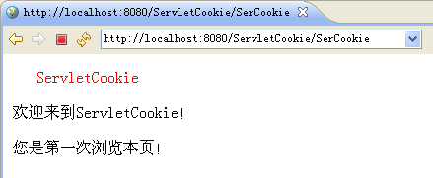
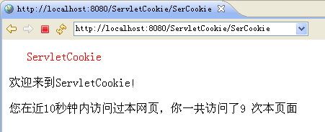
任务1
任务说明
  使用Cookie实现浏览网页记录时间的功能
  首先，在页面显示“欢迎来到ServletCookie！”。然后，当用户首次浏览网页或10秒内没有浏览过网页，则显示“您是第一次浏览本页！”。当用户在10秒内，多次浏览网页，则显示“您在近10秒钟内访问过本网页，你一共访问了X次本页面”。

Slide 6

任务1
掌握要点
  理解会话概念
  理解并掌握Cookie会话跟踪机制
  掌握Cookie分发和读取Cookie

Slide 7
任务1
实现思路
  由于要使用Cookie，故当用户浏览网页时，先判断是否有Cookie，如果Cookie不存在（也可能是Cookie过期），则创建Cookie，保存用户浏览网页次数值为1，并提示“您是第一次浏览本页！”。然后设置Cookie过期时间为10秒，并写入到客户端Cookie文件中；如果Cookie存在，则读取Cookie中用户浏览网页的次数的值，然后加1，并显示“您在近10秒钟内访问过本网页，你一共访问了X次本页面”，之后设置Cookie过期时间为10秒，并写入到客户端Cookie文件中；

Slide 8
任务1
关键步骤
  步骤一：新建一个名为ServletCookie的web项目，并创建名为cn.com.systop.l06.servlet包。
  步骤二：在cn.com.systop.l06.servlet包中，新建一个名为SerCookie的Servlet，在其doGet方法里，按实现思路完成使用Cookie实现浏览网页记录时间的功能代码
public void service(HttpServletRequest request,
HttpServletResponse response) throws IOException {
response.setCharacterEncoding("GBK");
Cookie thisCookie = null;
PrintWriter out = response.getWriter();
Cookie[] cookies = request.getCookies();
out.print("<html><body>");
out.println("<span style='color:red;'>&nbsp&nbsp;" +
"ServletCookic </span> <br/><br/>");
out.println("欢迎来到ServlerCookic！<br/><br/>");
if (cookies==null) {
thisCookie = new Cookie("CookieCount", "1");
out.println( "您是第一次浏览本页！");
}else{

Slide 9
任务1
}else{
for (int i = 0; i < cookies.length; i++) {
thisCookie = cookies[i];
if (thisCookie.getName().equals("CookieCount")) {
break;
}
}
int cookieCount = Integer.parseInt(thisCookie.getValue());
cookieCount++;
out.println("您在近10秒钟内访问过本网页，你一共访问了"
+ cookieCount + " 次本页面");
thisCookie.setValue(String.valueOf(cookieCount));
}
thisCookie.setMaxAge(10);
response.addCookie(thisCookie);
out.println("</body></html>");
}

Slide 10
任务1
关键步骤
  步骤三：在web.xml中配置SerCookie.java类
<servlet>
<servlet-name>SerCookie</servlet-name>
<servlet-class>cn.com.systop.l06.servlet.SerCookie</servlet-class>
</servlet>
<servlet-mapping>
<servlet-name>SerCookie</servlet-name>
<url-pattern>/SerCookie</url-pattern>
</servlet-mapping>
运行项目演示效果

Slide 11
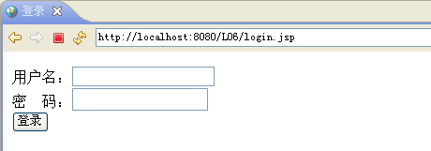
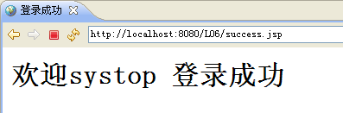
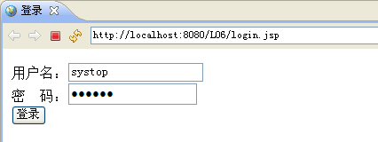
任务2
任务说明
  实现登录功能，成功登录后，将用户名和密码保存到session中，并跳转到登录成功欢迎页面，显示“欢迎XXX登录成功”，失败则跳转到登录页面。在成功登录后，也将用户名和密码保存到客户端Cookie文件中。当再次进入登录页面时，从Cookie文件中读取用户名和密码填充到页面，用户只需要点击登录即可。
    要求：
      设置session超时时间为：30分钟
      设置Cookie过期时间为：10秒钟
      用户名：systop，密码：systop

Slide 12
任务2
掌握要点
  巩固EL与隐式对象Cookie使用
  巩固Servlet中的请求与跳转
  理解并掌握Cookie会话跟踪机制
  理解并掌握Servlet中session会话跟踪

Slide 13
任务2
实现思路
  在登录页面（login.jsp），用户输入用户名和密码，提交到LoginServlet中进行处理，验证用户名和密码是否正确。如果正确，则把用户名和密码写入Cookie，并设置Cookie的过期时间为10秒。然后创建HttpSession对象，设置其超时时间为30分钟，把用户名存储到session中，最后跳转到success.jsp页面，使用EL读取session作用域中用户名的值。如果验证失败，则跳转到login.jsp页面。
  在登录页面使用EL与Cookie隐式对象所学知识，读取cookie中的用户名和密码的值，填充到文本框中。以保证在Cookie的有效期内，再次进入登录页面，用户只须点击登录按钮就可以登录。

Slide 14
任务2
关键步骤
  步骤一：在cn.com.systop.l06.servlet包中创建名为LoginServlet的Servlet
protected void doGet(HttpServletRequest request, HttpServletResponse response) throws ServletException, IOException {
String loginname = request.getParameter("loginname");
String loginpwd = request.getParameter("loginpwd");
if(loginname.equals("systop") && loginpwd.equals("systop")){
//创建登录用户名Cookie
Cookie cookie_name = new Cookie("loginname", loginname);
//创建登录密码Cookie
Cookie cookie_pwd = new Cookie("loginpwd", loginpwd);
cookie_name.setMaxAge(10);//设置Cookie过期时间 10秒
cookie_pwd.setMaxAge(10);
//把Cookie写入客户端
response.addCookie(cookie_name);
response.addCookie(cookie_pwd);
HttpSession session = request.getSession();//创建session
//设置session失效时间 为 30分钟
session.setMaxInactiveInterval(30*60);
//在session中存储用户名
session.setAttribute("loginname", loginname);
response.sendRedirect("success.jsp");
}else{
response.sendRedirect("login.jsp");
}
}

Slide 15
任务2
关键步骤
  步骤二：LoginServlet在Web.xml中的配置信息
<servlet>
<servlet-name>LoginServlet</servlet-name>
<servlet-class>cn.com.systop.l06.servlet.LoginServlet</servlet-class>
</servlet>
<servlet-mapping>
<servlet-name>LoginServlet</servlet-name>
<url-pattern>/LoginServlet</url-pattern>
</servlet-mapping>

Slide 16
任务2
关键步骤
  步骤三：创建页面
    登录页面login.jsp代码
<body>
<form action="LoginServlet" method="post">用户名：<input type="text"
name="loginname" value="${cookie.loginname.value }" /><br />
密&nbsp;&nbsp;码：<input type="password" name="loginpwd"
value="${cookie.loginpwd.value }" /><br />
<input type="submit" value="登录" /></form>
</body>

Slide 17
任务2
关键步骤
  步骤三：创建页面
    登录成功页面success.jsp代码
<body>
<h1>欢迎${sessionScope.loginname } 登录成功</h1>
</body>
演示：http://localhost:8080/L06/login.jsp

Slide 18
总结
本次上机总结

Slide 19
作业
利用会话跟踪技术完成一个连续的注册确认页面，第一个页面是注册页面，第二个页面在Servlet中编写用来提交到第三个页面，第三个页面负责显示来自于第一个页面的注册信息。

Slide 20
Thank You!

